Slide 1

STAGE ESTIVO 2011
INFN FRASCATI - meccanica
STUDENTI:
Bazzichi Andrea
Mascio Roberto
Vasapolli Roberto
Yousaf Mohsin
TUTOR:
Di Pasquale Enrico
Zolla Alessandro

Slide 2
STAGE 2011 OBIETTIVI
Corso pratico di modellazione solida -3D-
Esercitazione con software Inventor v.11 (Autodesk)
Progettazione meccanica di una parte della nuova linea “PLASMONX”

Slide 3
INVENTOR 2011
Inventor è un software a base CAD che ci permette di realizzare da una nostra idea progettuale il modello solido in 3D. I vantaggi di riuscire a creare dei prototipi virtuali degli elementi da progettare sono notevoli:
per prima cosa nella progettazione di macchine complesse come gli acceleratori di particelle, ci consente di avere una immediata fisicità dell’idea progettuale, evitando errori macroscopici come l’interferenza fisica tra i sott’assiemi che li compongono. Inoltre semplifica tutte le fasi della progettazione stessa. Infatti dal modello 3D è facile ricavare i disegni esecutivi necessari alle officine meccaniche per la realizzazione stessa degli elementi. Si possono con questo software anche definire le proprietà fisiche dei materiali necessarie per verifiche meccaniche e strutturali.

Slide 4
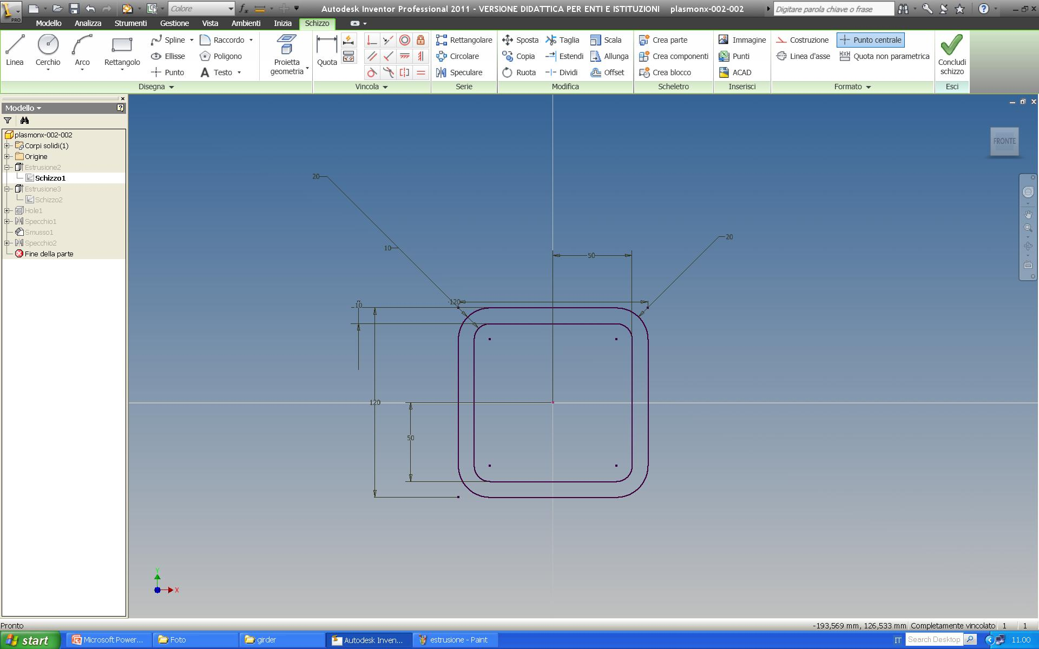
Per realizzare un modello 3D, si parte da uno schizzo 2D:

Slide 5
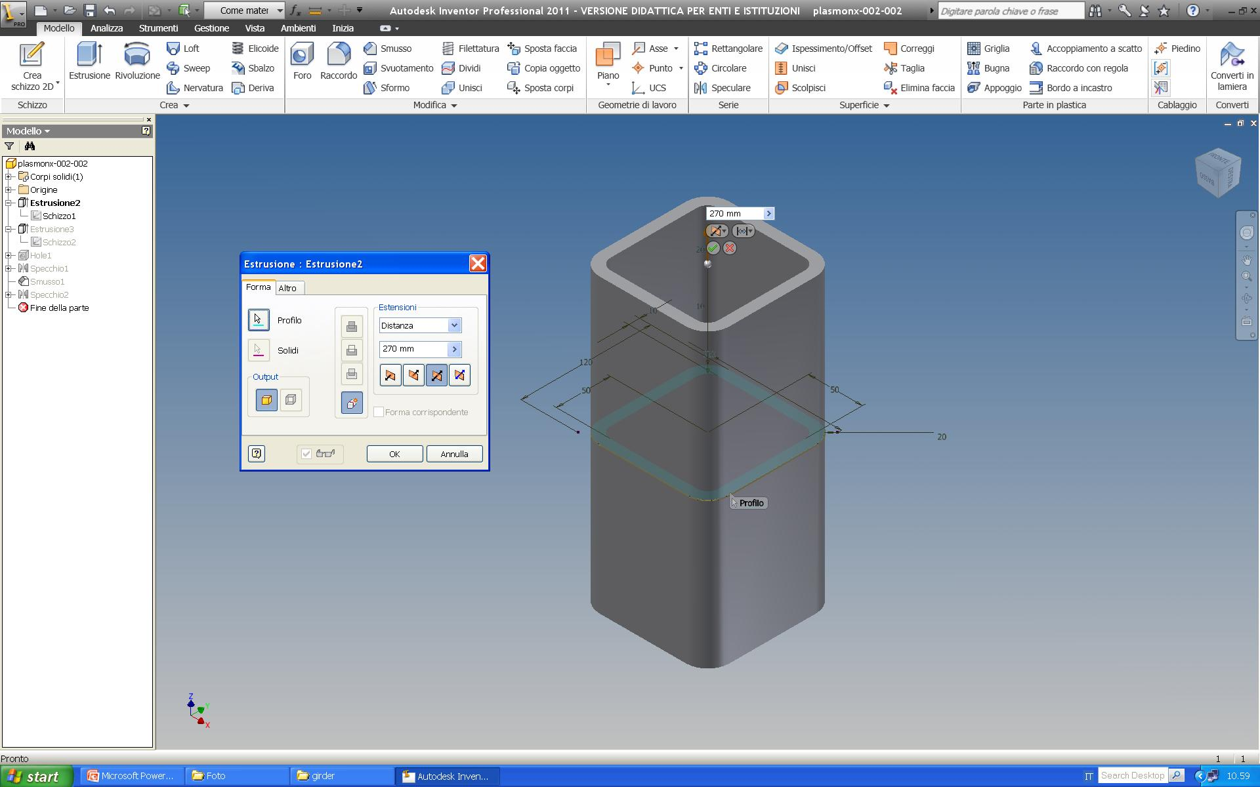
La terza dimensione si ricava estrudendo lo schizzo del pezzo precedentemente disegnato in 2D.

Slide 6
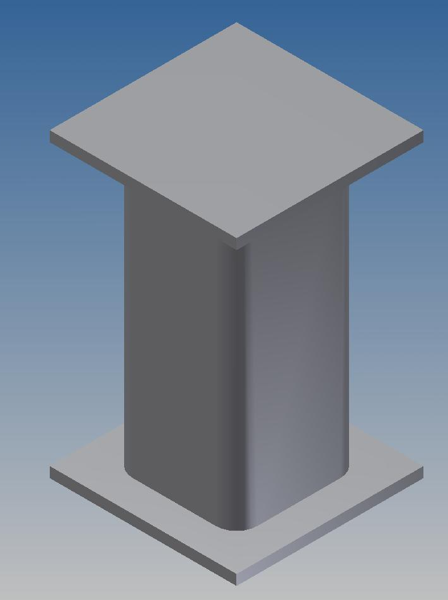

Sull’elemento 3D “grezzo” si effettuano ulteriori lavorazioni come: togliere parti di materiale, aggiungere fori, smussi, raccordi, etc etc...

Slide 7



Caratteristica importante è la presenza di una libreria all’interno del programma. È un applicativo che ci consente di avere già a disposizione una serie di componenti meccanici necessari all’assemblaggio come: bulloni, dadi, rosette, cuscinetti, elementi strutturali ed altro, unificati UNI o ISO, evitandoci il lavoro di progettazione degli stessi. Inoltre le maggiori aziende produttrici di apparati meccanici permettono l’interattività con il programma al fine di poter usufruire di modelli 3D dei loro prodotti da loro sviluppati: SKF (cuscinetti), ROLLON (guide micrometriche), FESTO (pneumatica) etc etc...

Slide 8
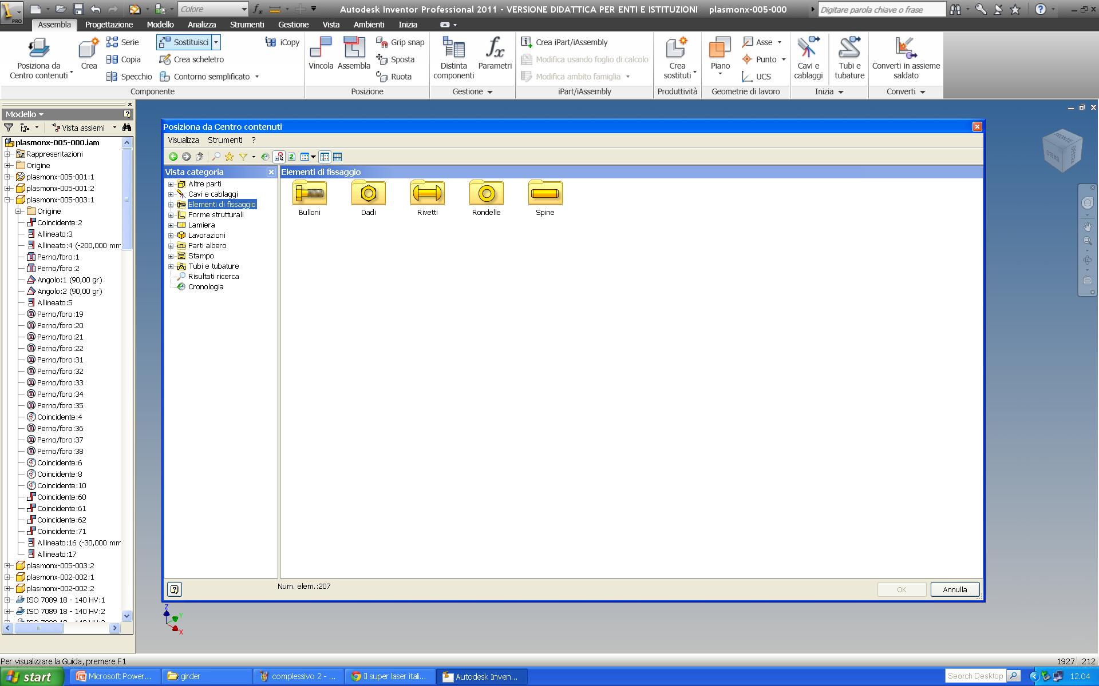
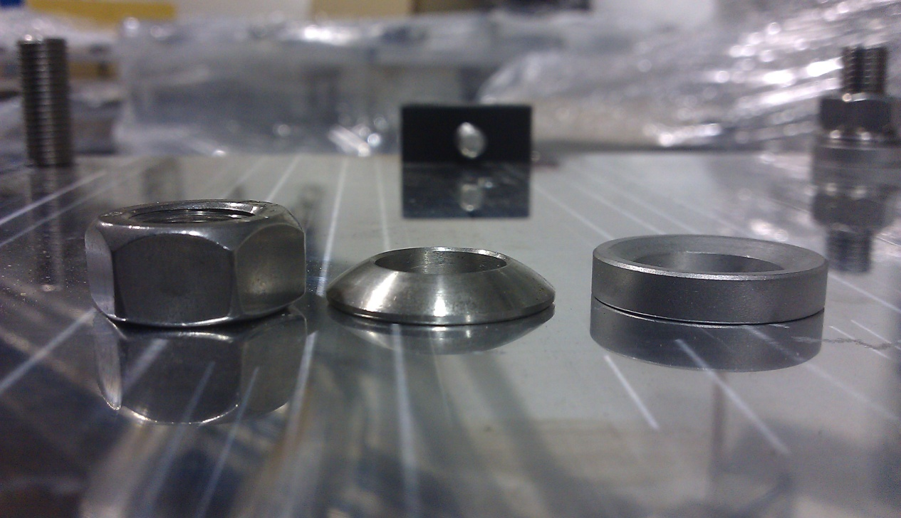
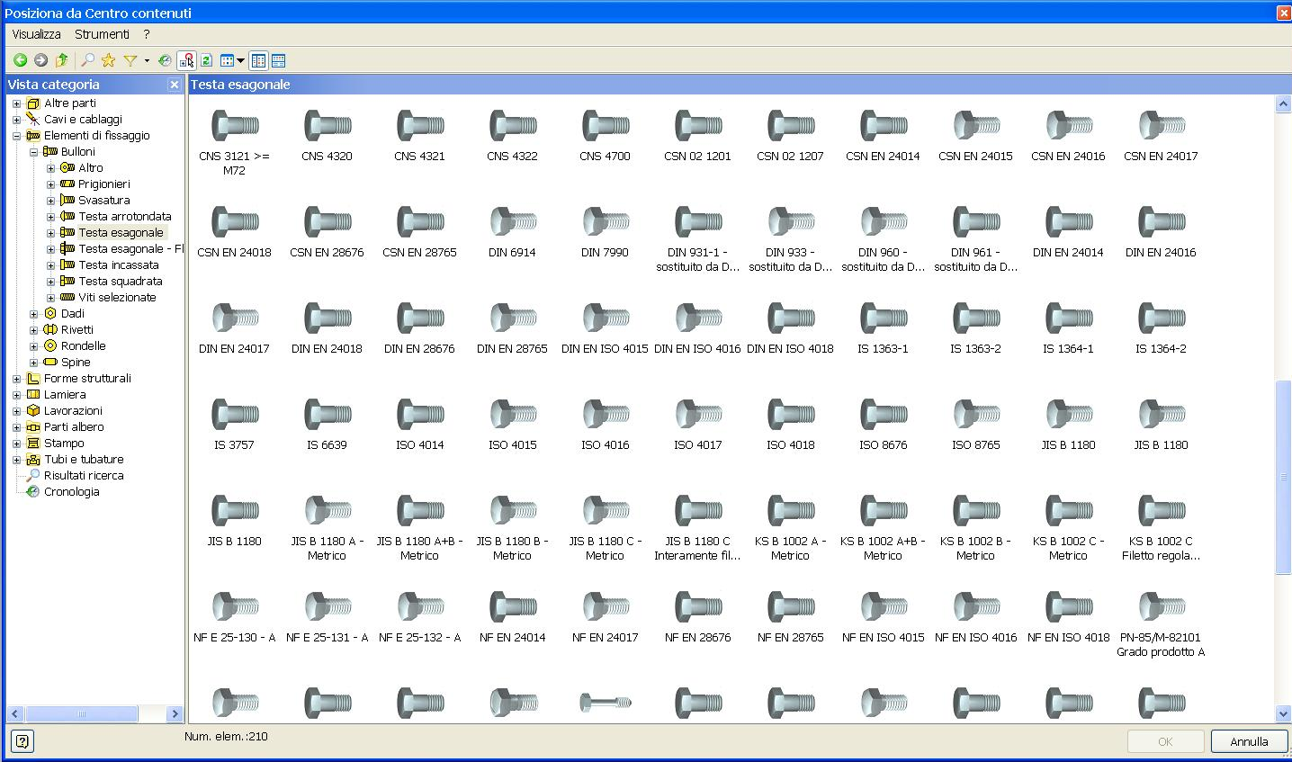
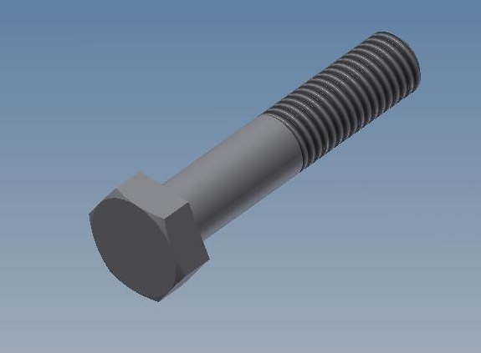
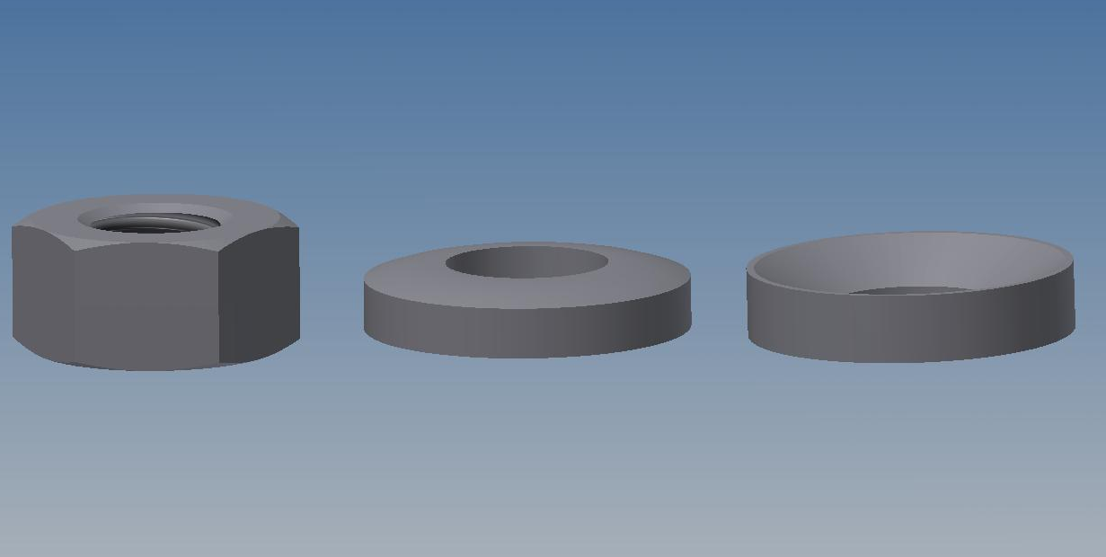
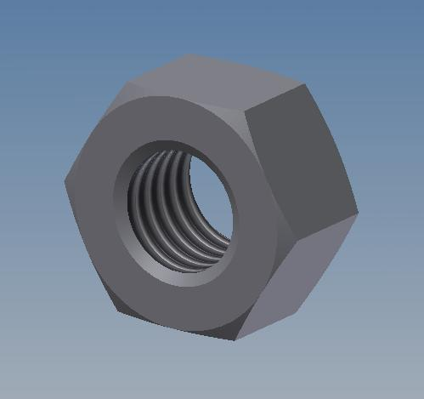
LIBRERIA

Slide 9
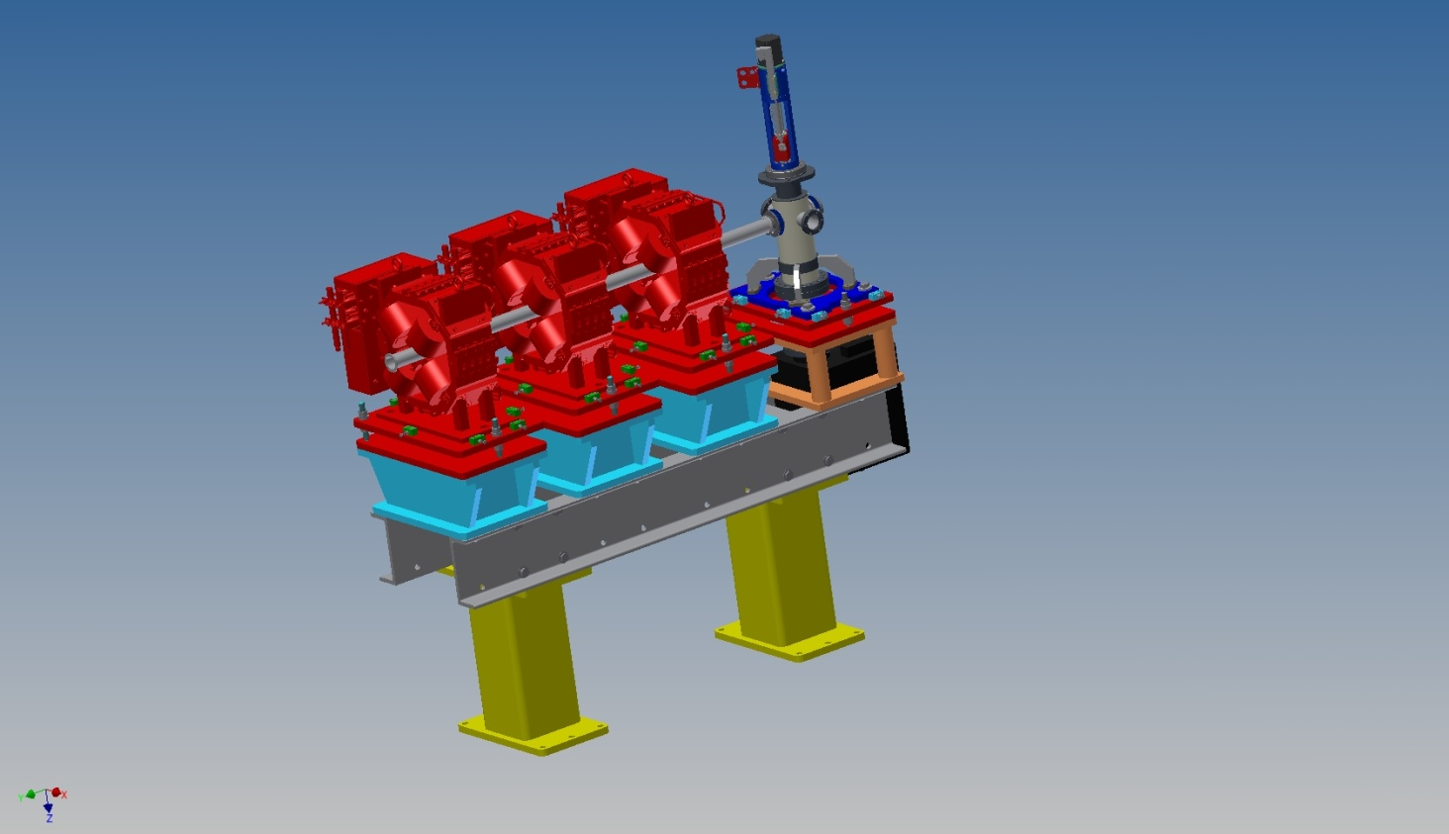
Successivamente, attraverso vincoli geometrici e dimensionali, riusciamo ad assemblare i singoli elementi progettati ricavandone l’assieme complesso. In particolare si è realizzato un tratto completo (supporti, tavole di livello, magneti, camera da vuoto e pompa ionica) della nuova linea (PLASMONX) dell’acceleratore lineare SPARC.

Slide 10
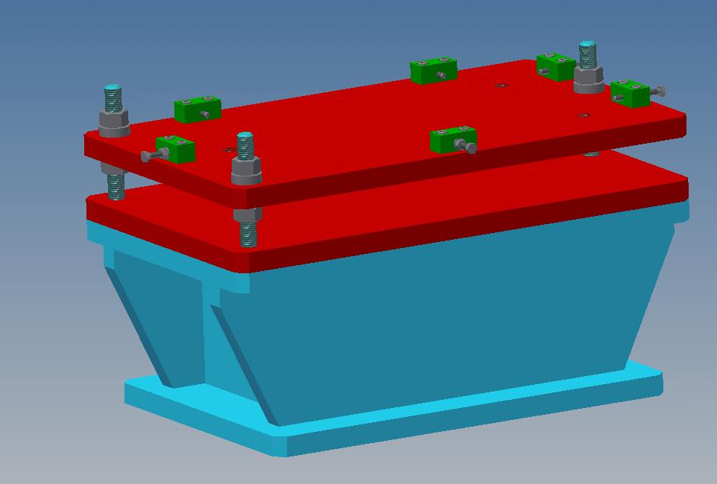
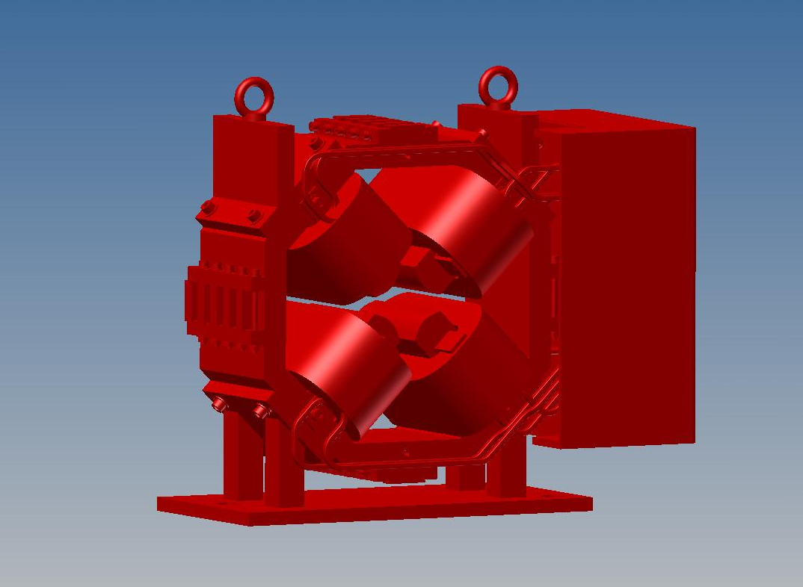
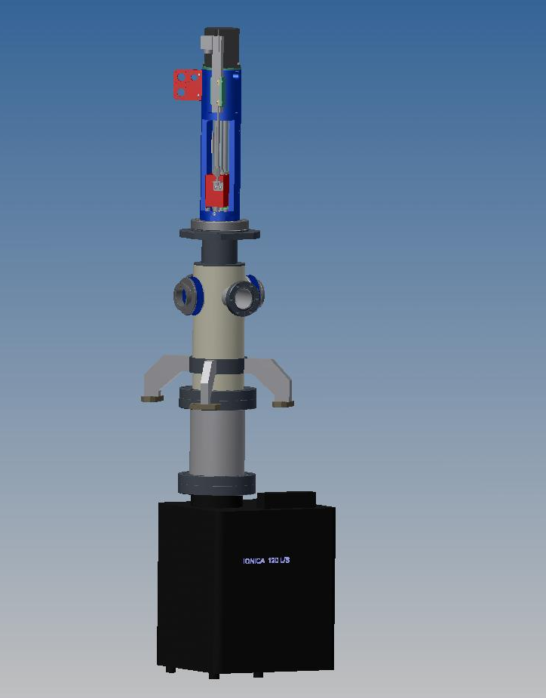

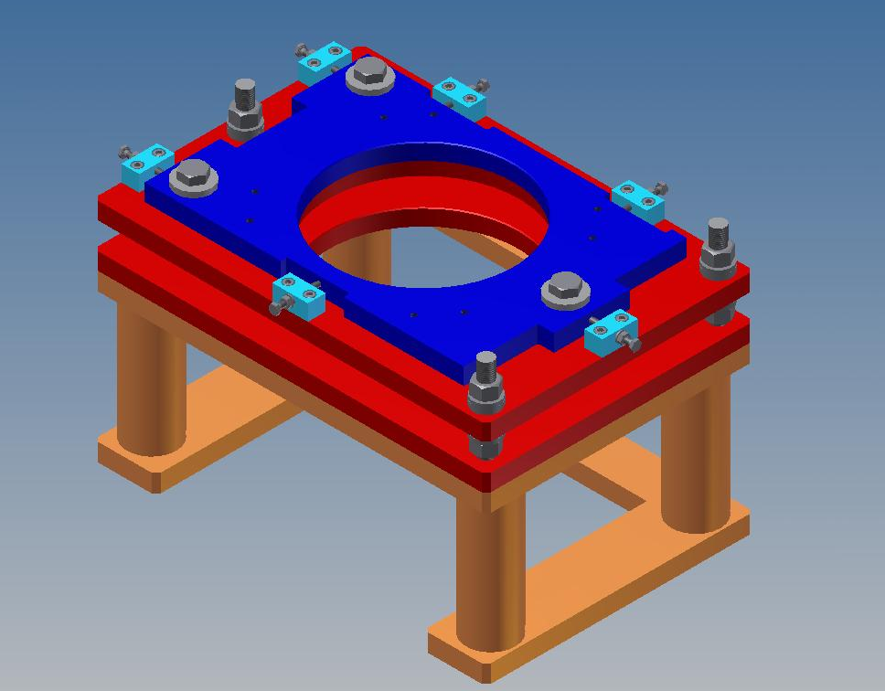

Slide 11
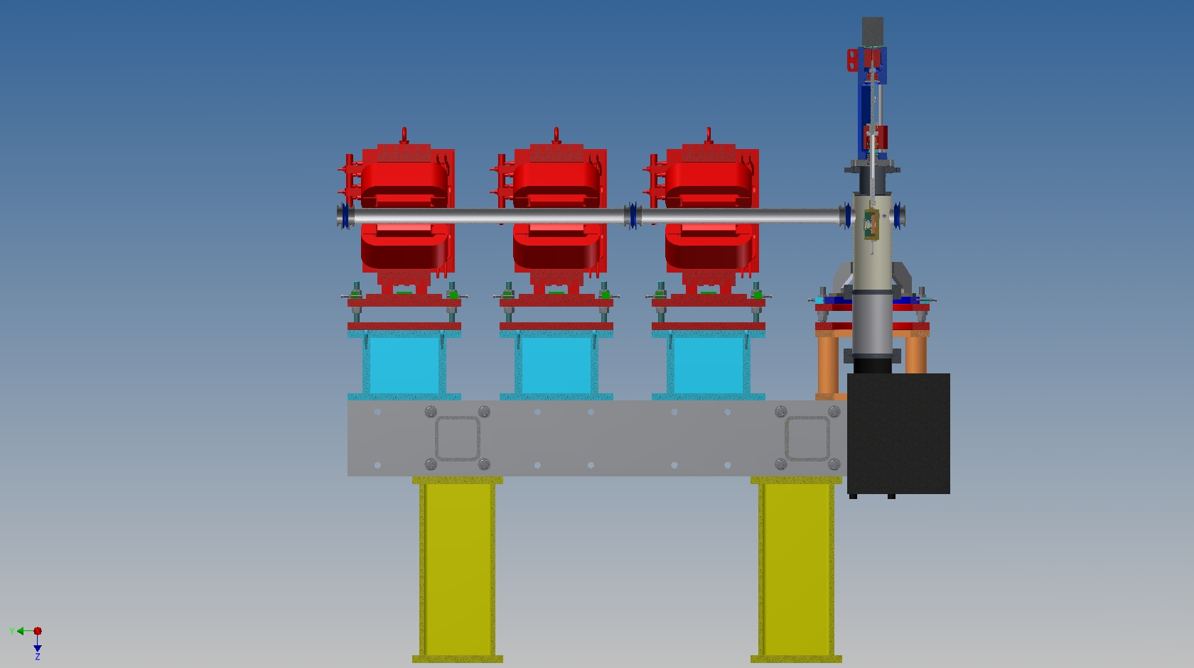
QUADRUPOLI
TAVOLA DI LIVELLO
SPAZIATORE
POMPA IONICA
GIRDER

Slide 12
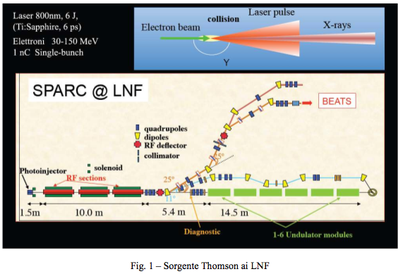
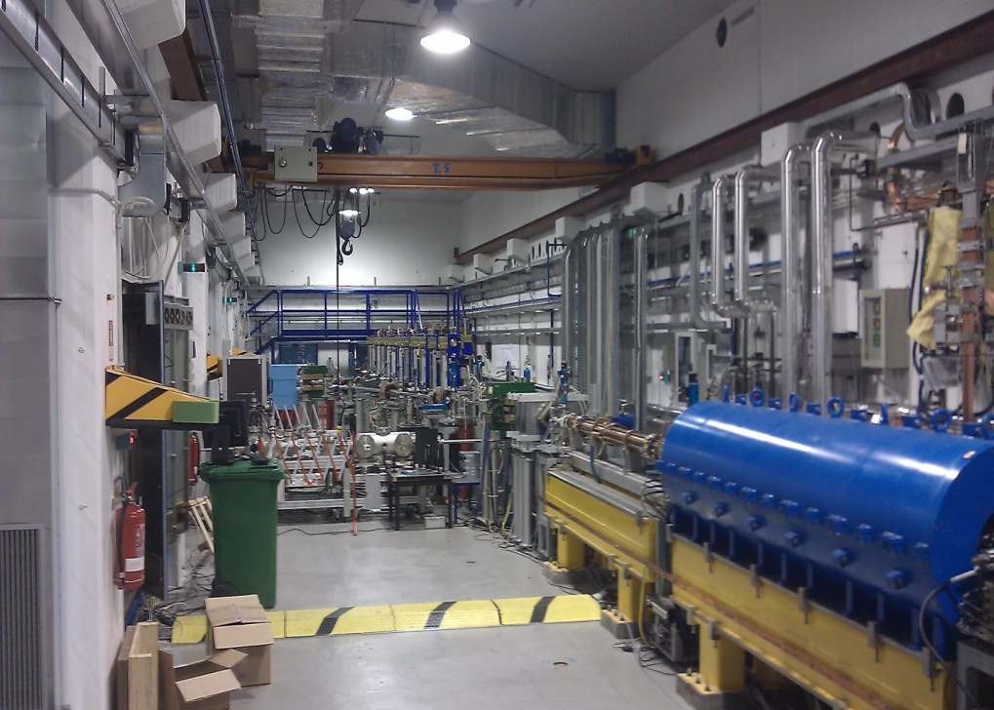
SPARC: Il super laser italiano
Per la prima volta in Italia è stato costruito e messo in funzione ai Laboratori Nazionali di Frascati dell'INFN, un prototipo di laser a elettroni liberi. Il prototipo, battezzato SPARC (Sorgente Pulsata Autoamplificata di Radiazione Coerente), è pilotato da un acceleratore lineare di elettroni ed emette una radiazione in grado di fotografare molecole, proteine e virus durante la loro attività ed osservare - cosa finora impossibile - fenomeni biochimici ultraveloci. È il secondo laser del genere in Europa, dopo FLASH, in Germania.

Slide 13
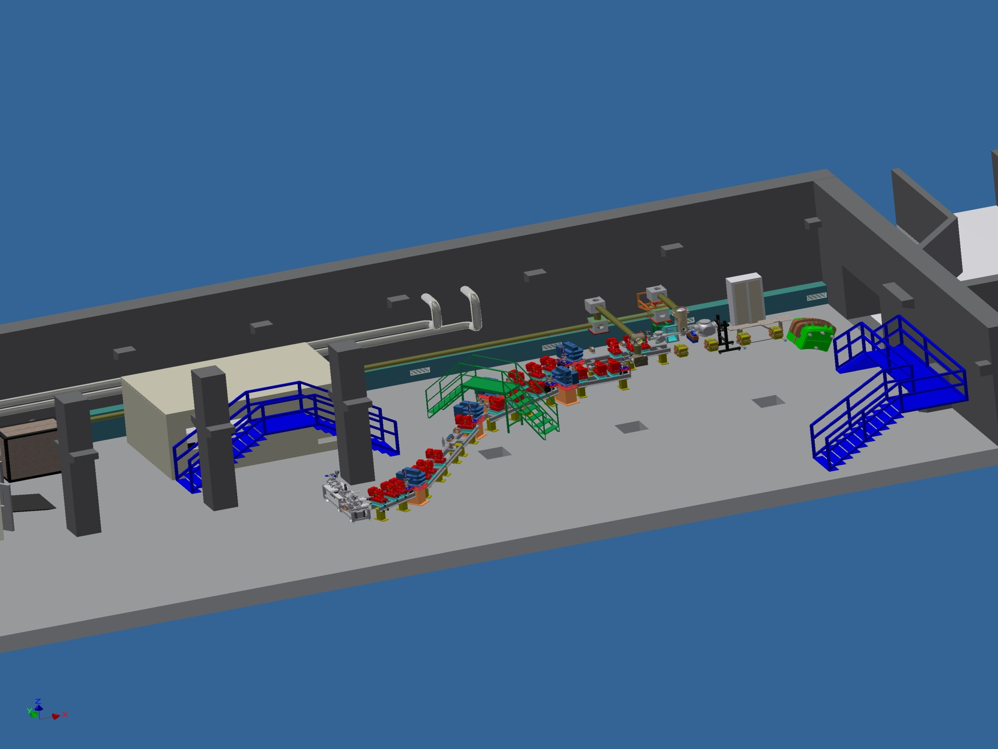

PLASMONX

Slide 14
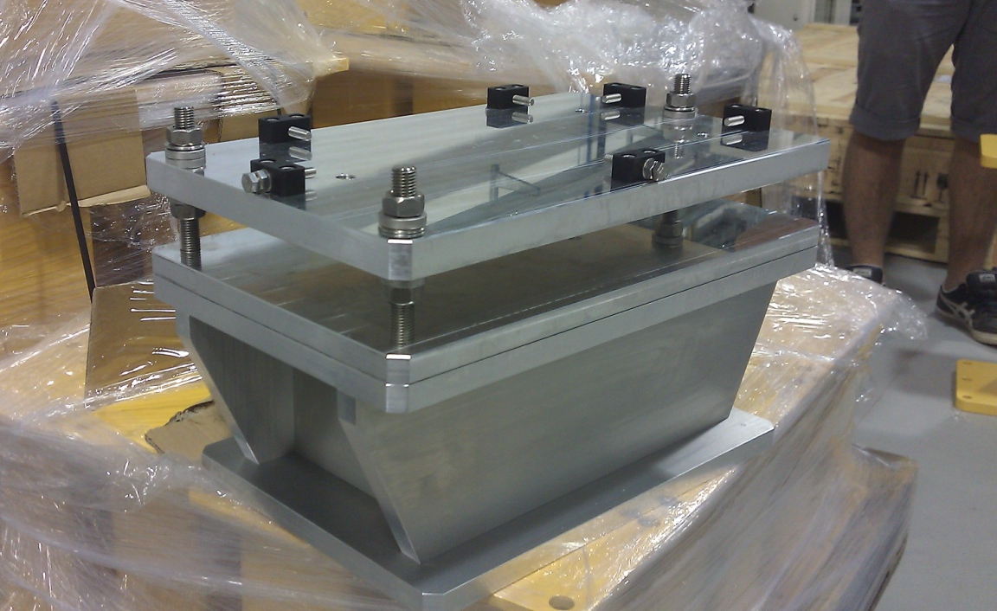
TAVOLA DI LIVELLO e spaziatore

Slide 15
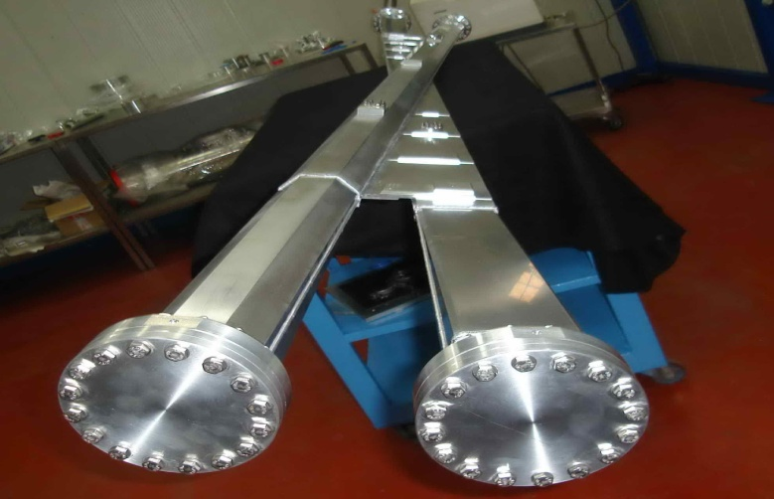
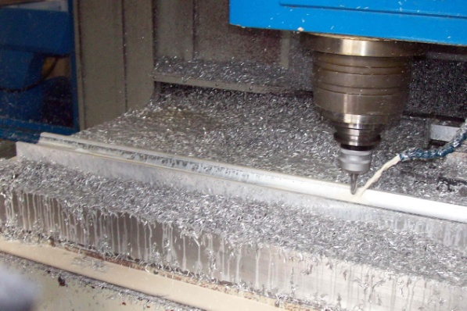
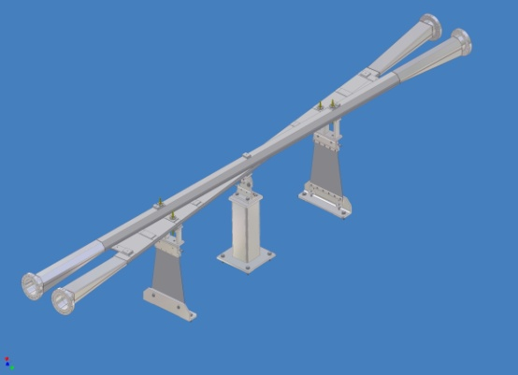
Camera da vuoto:
Per evitare le collisioni dei fasci con i gas residui, negli anelli viene mantenuto un vuoto intorno ad un miliardesimo di atmosfere, prossimo al vuoto assoluto.
Per far questo i fasci corrono all’interno di elementi chiamati camere da vuoto, realizzate con una particolare lega di alluminio e lavorate con specifiche tecniche molto esigenti (tolleranze molto basse, e lavorazioni con macchine a CNC di elevata precisione).

Slide 16
In particolare ci siamo soffermati sullo studio della tavola di livello, in quanto abbiamo avuto l’occasione, approfittando di una fermata di DAΦNE, di poter partecipare ad una fase successiva alla progettazione e all’installazione degli elementi meccanici: l’allineamento dei magneti. È questa la fase in cui tali elementi vengono posizionati nello spazio nella loro posizione nominale definita dai fisici di macchina. Infatti tramite i girder e gli spaziatori si posiziona il tutto per arrivare alla quota del fascio (circa 1200 mm da terra) ed alla posizione su piano orizzontale con una precisione non superiore al millimetro. Tramite le tavole di livello la precisione sale al decimo di millimetro. Tale precisione è resa possibile dallo strumento che ne misura la posizione: il Laser Tracker.

Slide 17
Allineamento (Laser Tracker)
Tramite dei punti fissi sull’edificio e sui pillars, esso riesce a definire il sistema di riferimento principale. Con dei punti noti sui magneti si riesce istantaneamente, tramite una sfera composta anche da specchi riflettenti, a definire la loro posizione rispetto a tale sistema di riferimento. Agendo sulle viti di livello e su quelle che spostano il magnete sul piano orizzontale della tavola di livello, si riesce ad approssimarsi alla posizione nominale.

Slide 18
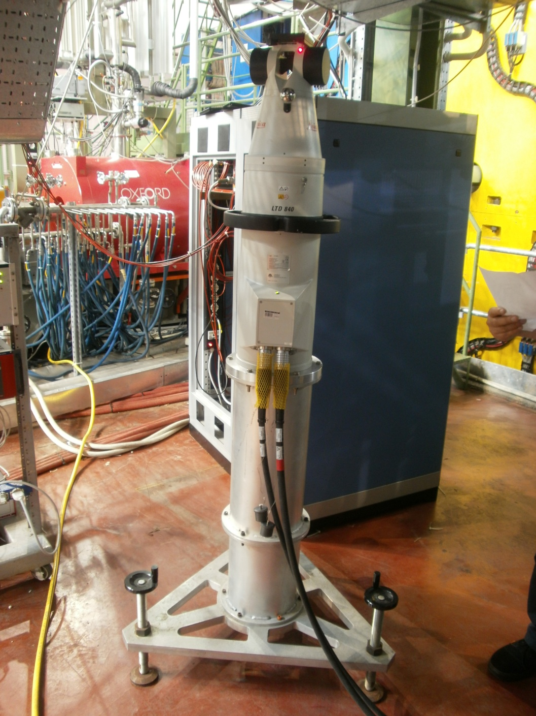
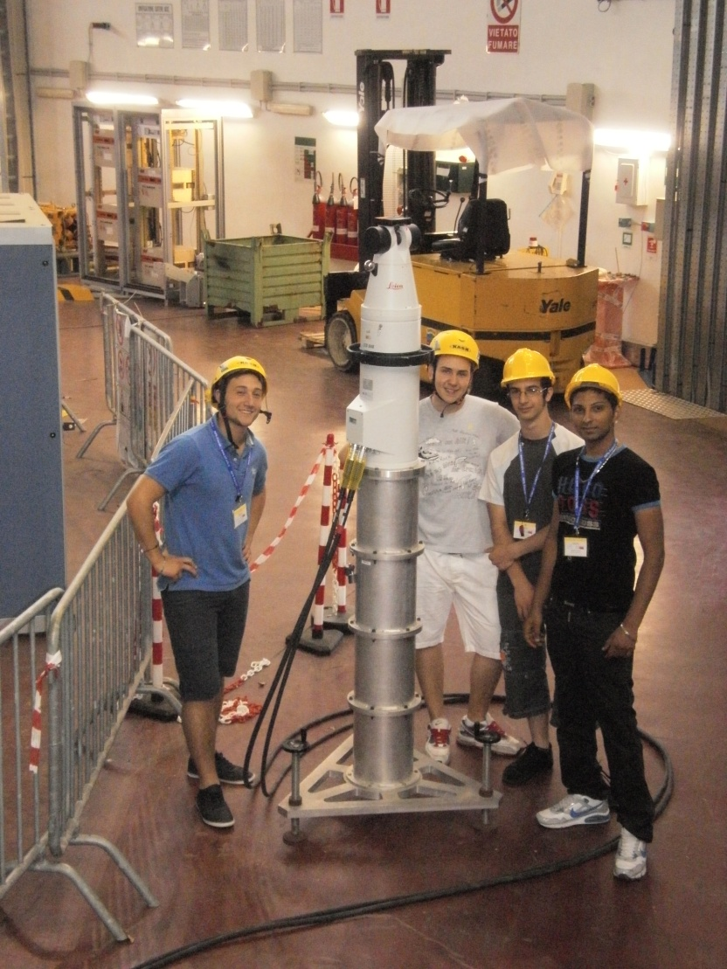
LASER TRACKER

Slide 19
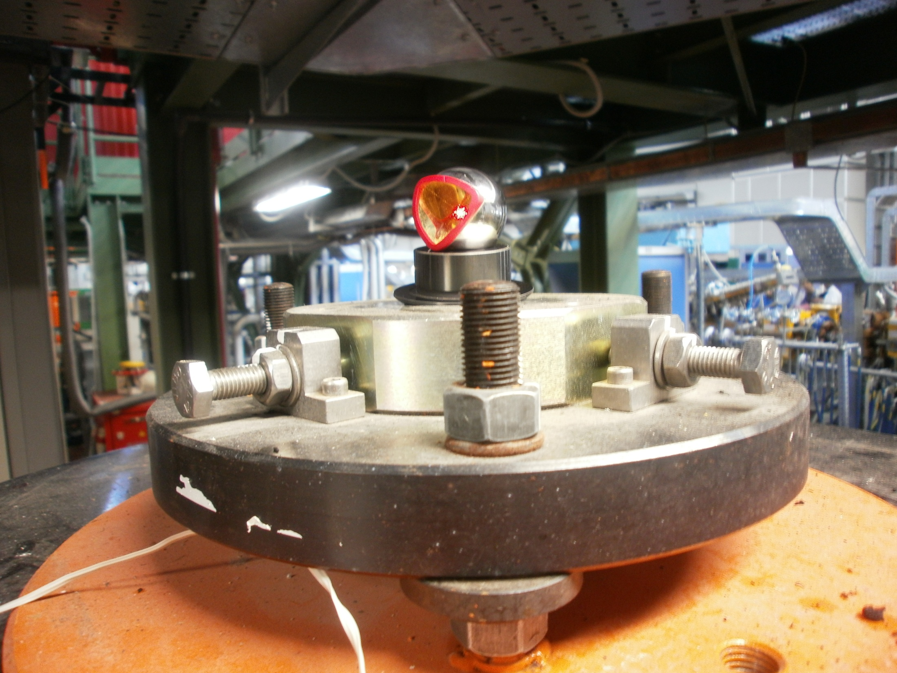
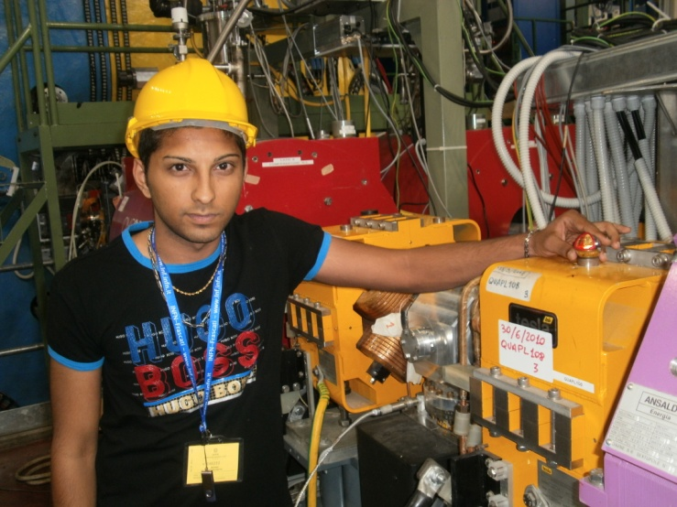
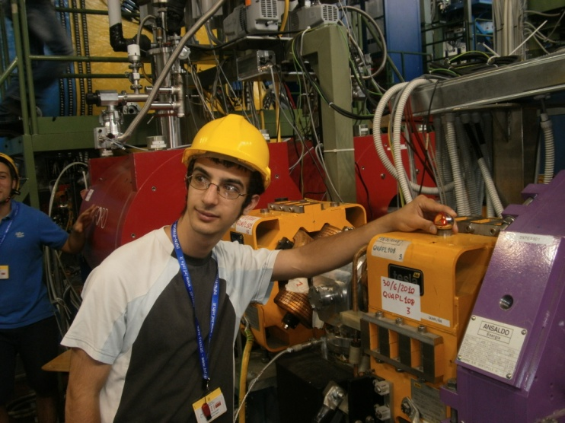
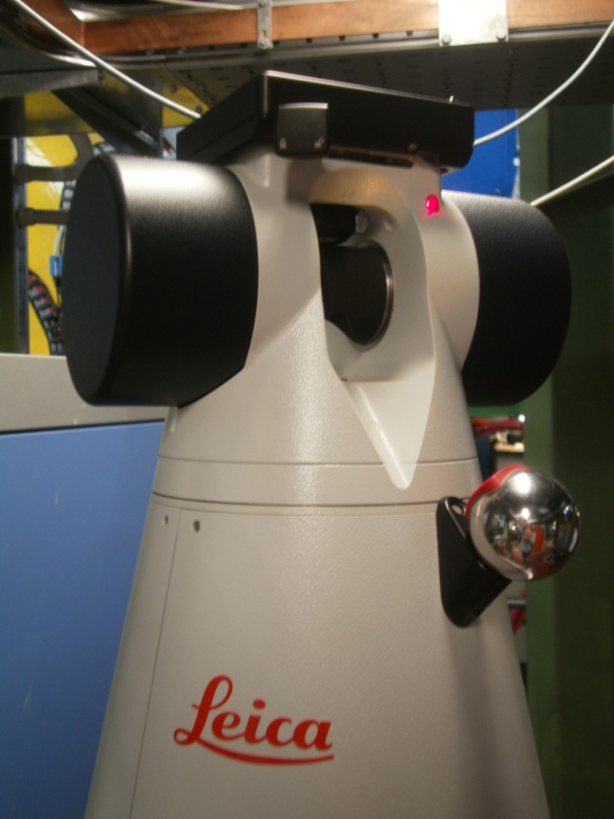
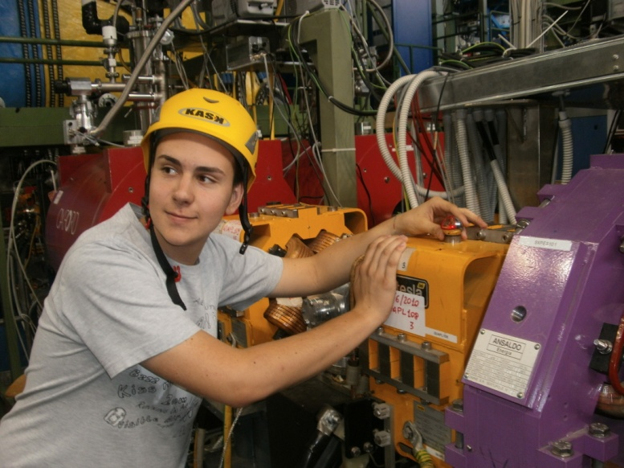
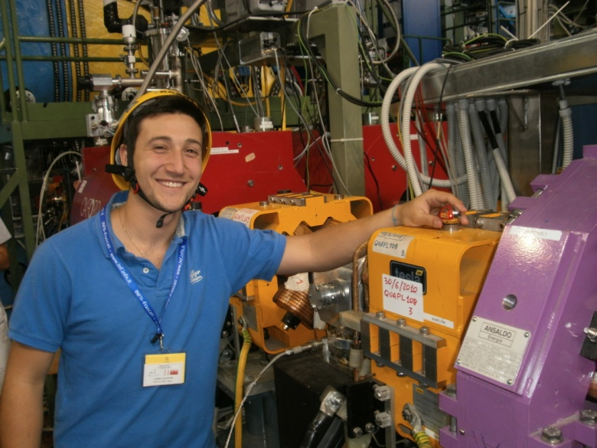

Slide 20
CONCLUSIONI
Durante il nostro stage di progettazione meccanica effettuato nella sezione di ingegneria meccanica, della divisione acceleratori ai LNF-INFN siamo venuti a conoscenza del programma di modellazione solida Inventor e abbiamo imparato ad utilizzarlo per la progettazione meccanica di componenti, accrescendo così le nostre conoscenze in ambito progettuale.
Con i nostri tutor abbiamo fatto un percorso formativo che ci ha messo in condizione di operare in piena autonomia sulla progettazione, nel caso specifico il posizionamento degli elementi dell’acceleratore nello spazio mediante l’uso di supporti e tavole di livello.

Slide 21
RINGRAZIAMENTI
Tutta l’organizzazione del SIS-divulgazione, per l’efficienza dell’organizzazione e l’accoglienza
I tutor: Di Pasquale Enrico - Zolla Alessandro
I nostri professori per essersi impegnati alla realizzazione dello stage in particolare il prof. Ing. Riccardo Rossi
Il dott. Umberto Dosselli direttore dell’ INFN per la sua disponibilità allo svolgimento dei corsi

Slide 22
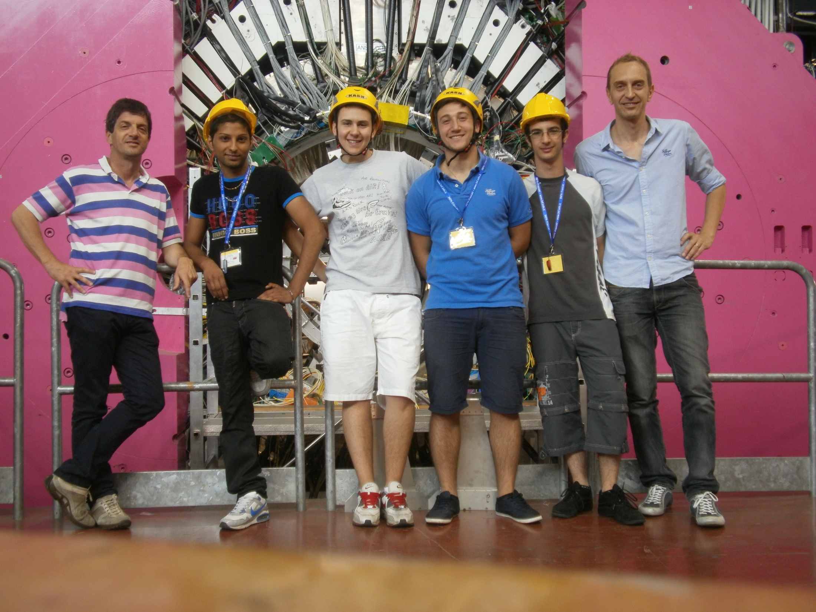
FINE
fine
ITIS GALILEO GALILEI - INFN FRASCATI

